Slide 1
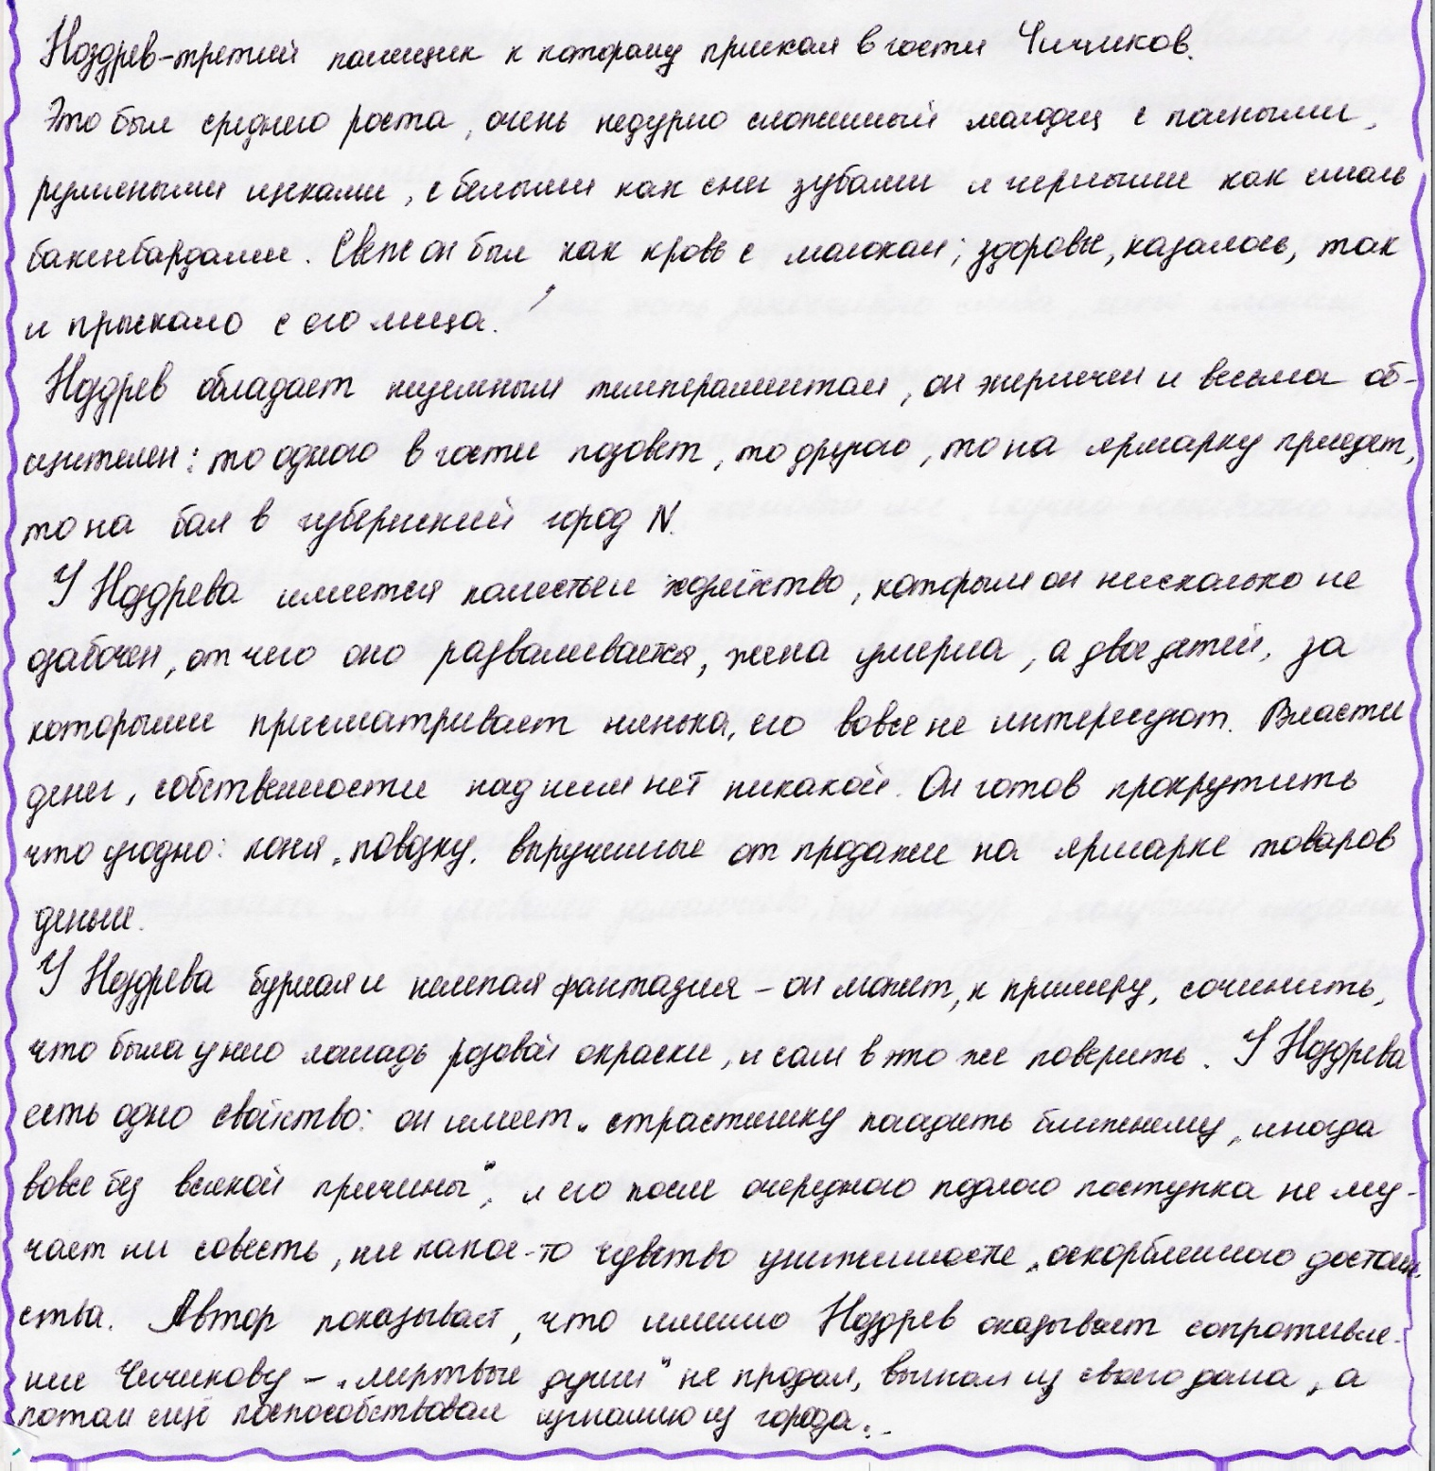
Приложение ко 2 уроку.
Ноздрёв

Slide 2
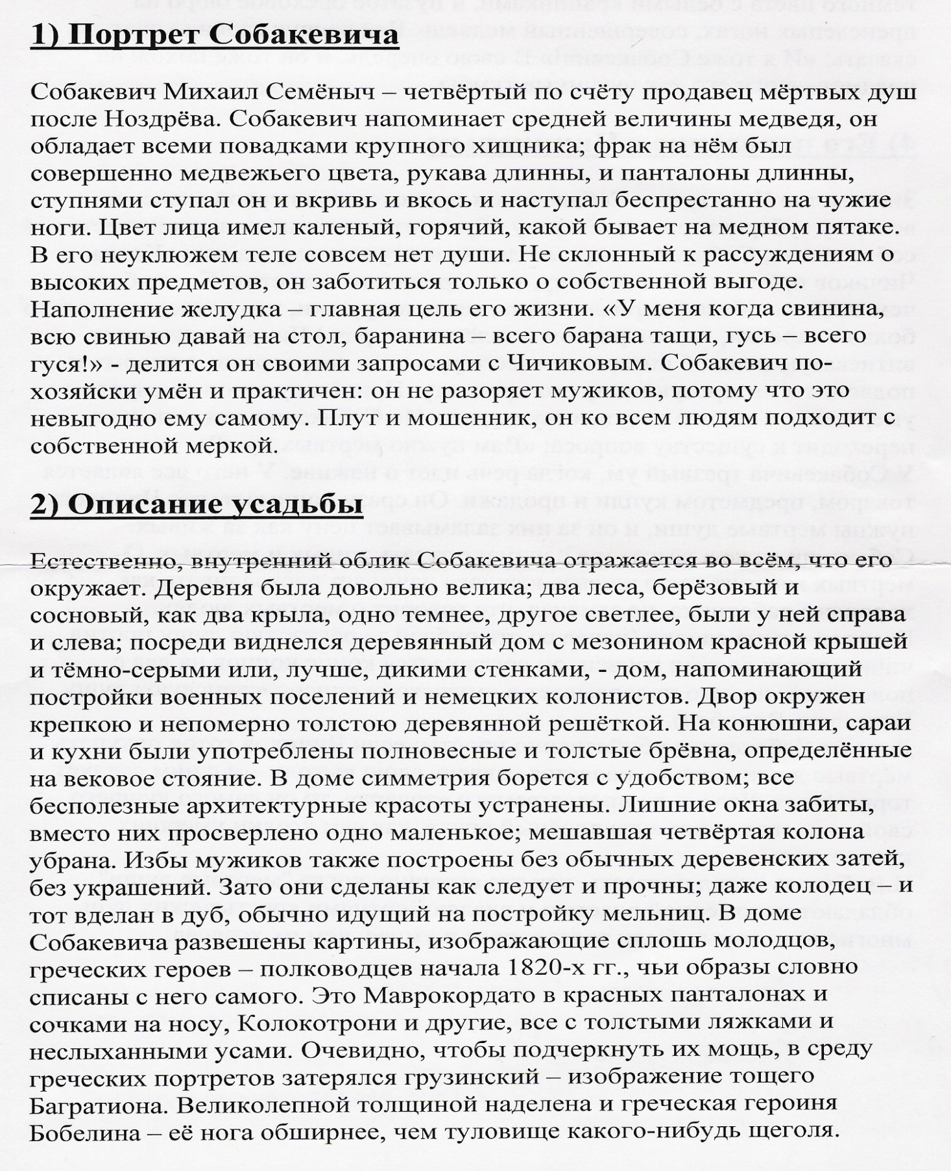
-1-
Собакевич

Slide 3
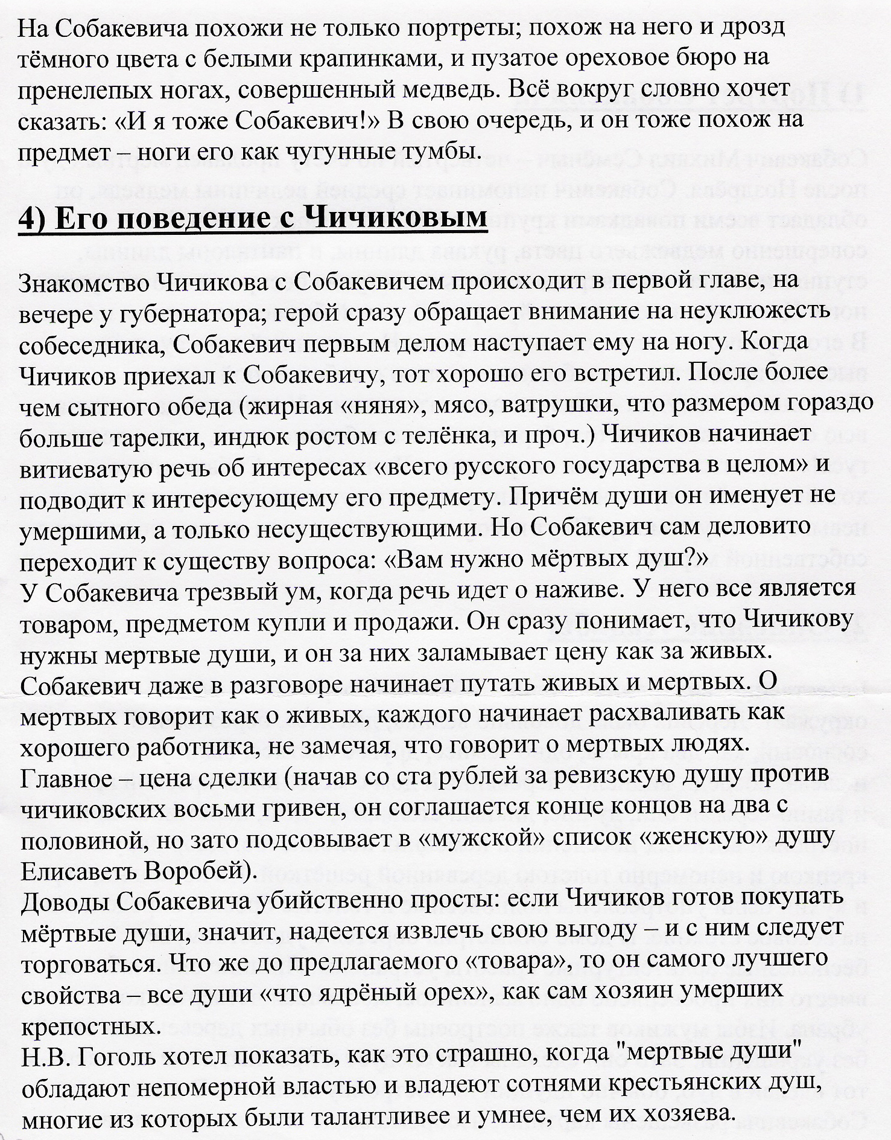
-2-

Slide 4
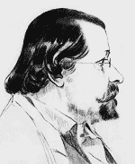
Карточка-подсказка
История графики
Агин Александр Алексеевич (1817-1875)
Александр Агин и его младший брат Василий были незаконными сыновьями офицера-кавалергарда А. П. Елагина, который смог дать обоим лишь свою усеченную фамилию. В 1834 г. братья приехали в Петербург поступать в АХ, но принят был только старший. Он обучался по классу исторической живописи у К. П. Брюллова, однако живописцем не стал: выпущен был в 1839 г. со званием рисовального учителя, а свою творческую судьбу связал с графикой.
Призванием Агина оказалось иллюстрирование современной ему русской литературы, преимущественно сатирической. В середине 1840-х гг. он проиллюстрировал повесть "Злой человек" Е. П. Гребенки, очерк "Петербургский фельетонист" И. И. Панаева, поэму "Помещик" И. С. Тургенева. Эта работа сблизила его с художником-гравером Е. Е. Бернардским, который для печати отлично переводил его рисунки в гравюры на дереве. Вместе они создали первые иллюстрации к "Мертвым душам" Н. В. Гоголя. По их замыслу 100 больших и 100 малых рисунков должны были сопровождать второе издание поэмы, но автор неожиданно отказал в ее переиздании, и пришлось ограничиться только 100 большими иллюстрациями и издавать их без текста, отдельными выпусками, по 4 рисунка в каждом. Так, в конце 1846-го и начале 1847 г. вышли в свет 72 иллюстрации (а все 100 - только в 1892 г.). Они имели немалый успех и до сих пор остаются лучшими из всех попыток проиллюстрировать поэму. Их сила и обаяние - в ярких типах, очерченных гротескно, но не теряющих жизненности. Социальная заостренность психологических и бытовых характеристик, пластическая ясность и цельность композиции придают образам, созданным художником, значительную широту обобщения и обличительную силу.
Ничего подобного Агину сделать больше не удалось. Он перебивался мелкими заказами для журналов, впал в бедность. В 1853 г. переехал в Киев, где преподавал рисование в Кадетском корпусе, а также подрабатывал в театре - бутафором и гримером. Потом нашел приют в Качановке - имении богача, коллекционера и мецената Г. С. Тарновского. Там он и умер.

Slide 5
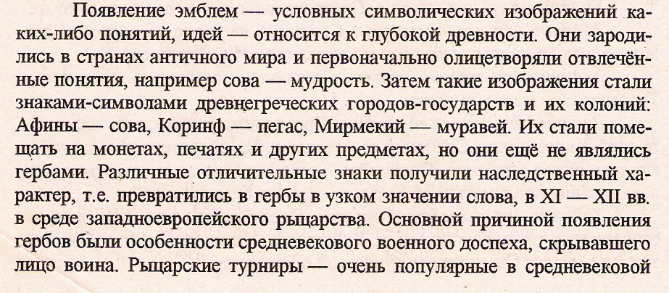
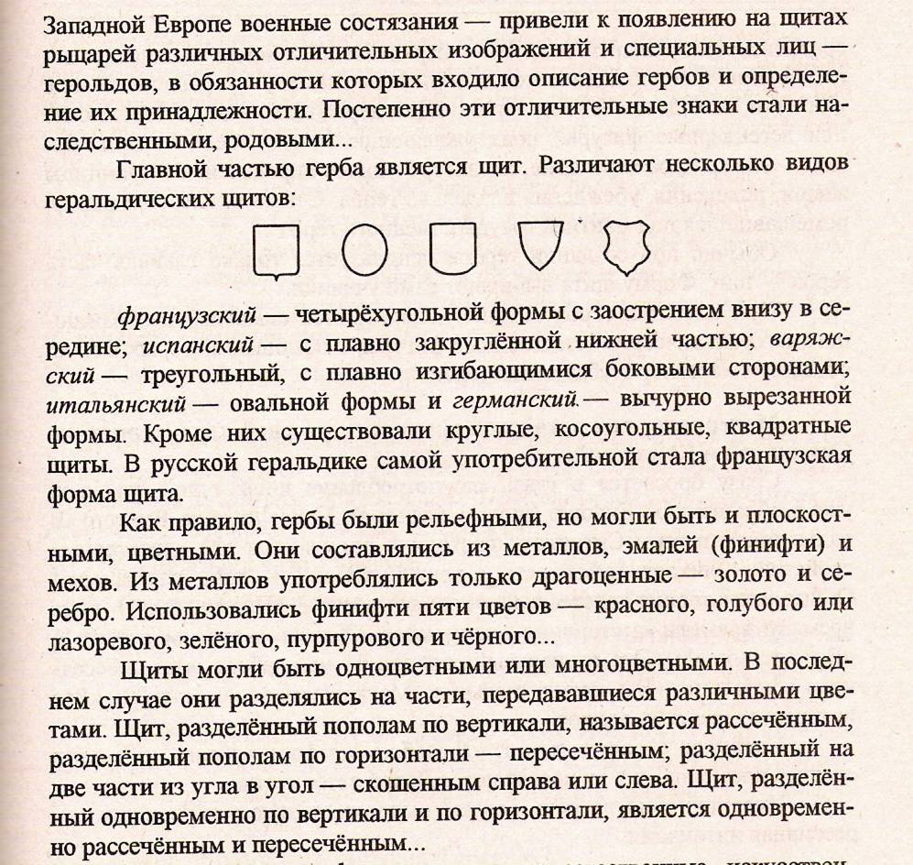
-1-
Формы и виды герба.

Slide 6
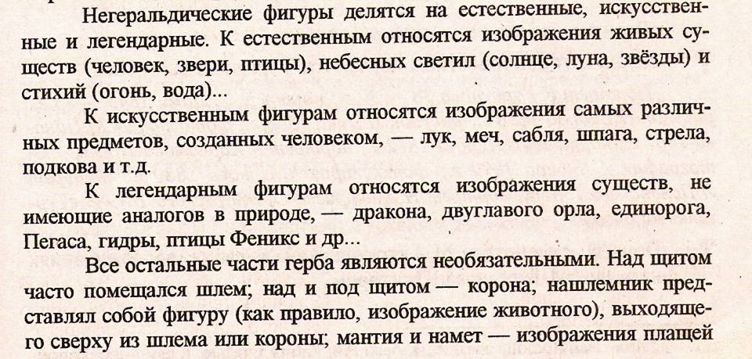
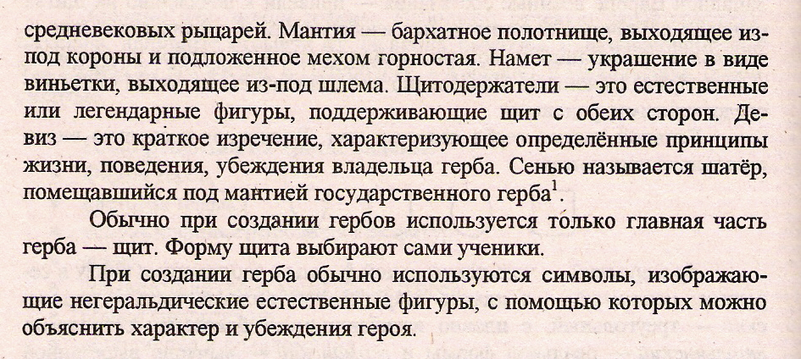
-2-

